Slide 1


Математика
Розділ 12. Множення на розрядні числа
Сьогодні
Розв’язування компетентнісно зорієнтованих задач. Знаходження значень нерівностей зі змінною. Порівняння значень пар виразів.
Урок
№123

Slide 2

Сьогодні
Організація класу
30.03.2022
Добрий день!
Сіли рівно, озирнулись,
Один одному всміхнулись.
Якщо добре працювати –
Вийдуть гарні результати.
Тож не гаємо ми час,
Бо знання чекають нас!

Slide 3

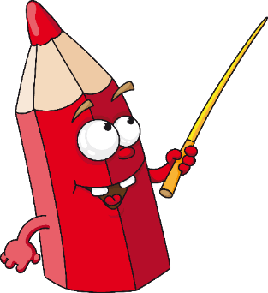
Сьогодні
Усно обчисли
30.03.2022
∙
9
9
+
81
?
13
94
?

Slide 4
Сьогодні
Усно обчисли
30.03.2022
:
96
4
∙
3
24
?
72
?

Slide 5











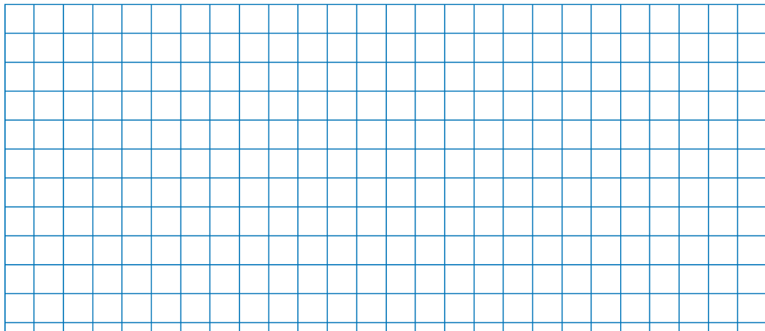
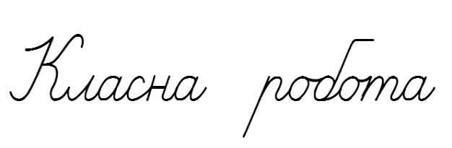




Сьогодні
Сьогодні
Каліграфічна хвилинка
30.03.2022

Slide 6

Сьогодні
30.03.2022
Робота з підручником
з математики
Григорія Лишенко
с. 75

Slide 7

Сьогодні
Дай відповіді
30.03.2022
56 + 87
= 143
96 – 27
= 69
37 + 19
= 56
58 – 49
= 9
78 + 26
= 104
Підручник
номер
423
87 – 58
= 29
39 + 67
= 106
Підручник
Сторінка
75
53 – 48
= 5

Slide 8

Сьогодні
Дай відповіді
30.03.2022
2) Купили 5 м тканини ціною 120 грн. Яка вартість тканини?
120·5
=600 грн
3) Який периметр квадрата зі стороною 25 см?
Підручник
номер
423
(25+25)·2=
100 см
Підручник
Сторінка
75

Slide 9

Сьогодні
Розв'яжи задачу
30.03.2022
Першого дня кравчиня пошила 2 однакові спідниці, а другого дня - 3. Усього вона витратила 10 м тканини. Скільки всього метрів тканини витратила кравчиня першого дня?
1)
2+3
=5(сп.) пошила кравчиня;
Підручник
номер
424
=2(м) на 1 спідницю;
2)
10:5
3)
=4(м)
2·2
Підручник
Сторінка
75
Відповідь:
першого дня кравчиня витратила 10 м .

Slide 10

Сьогодні
Розв'яжи задачу
30.03.2022
Підприємство для своєї швейної фабрики замовило 40 сувоїв тканини для пальт і 30 таких сувоїв тканини для костюмів. Усього - 2800 м. Скільки метрів тканини кожного виду замовило підприємство?
1)
=70(с.) всього;
30+40
Підручник
номер
425
2)
2800:70
=40( м) в 1 сувої;
3)
40·40
=1600(м) для пальто ;
Підручник
Сторінка
75
4)
40·30
=1200(м)
Відповідь:
1600 м та 1200 м.

Slide 11

Сьогодні
Розв'яжи задачу
30.03.2022
Для пошиття 4 наметів використали 52 м тканини. Скільки наметів можна пошити з 39 м тканини?
1)
52:4
=13(м) на 1 намет;
Підручник
номер
426
=3(н.)
2)
39:13
Відповідь:
можна пошити 3 намети.
Підручник
Сторінка
75

Slide 12

Сьогодні
Знайди а, щоб нерівність були істинними.
30.03.2022
4 · a < 20
а = 4
20 – a < 15
а = 6
a : 6 < 9
а = 6
Підручник
номер
427
36 : a < 9
а = 6
Підручник
Сторінка
75

Slide 13



Сьогодні
Обчисли. Порівняй значення кожної пари виразів.
30.03.2022
54 : (2 · 9)
= 3
54 : 2 : 9
= 3
32 : (4 · 4)
= 2
32 : 4 : 4
= 2
Підручник
номер
428
96 : (12 – 4)
= 12
96 : 4 : 12
= 2
Підручник
Сторінка
76

Slide 14


Сьогодні
Накресли
30.03.2022
Накресли квадрат зі стороною 4 см. Проведи в ньому два відрізки так, щоб утворилося 8 трикутників знайди площу кожного з утворених трикутників.
В
С
АОВ=ОВС=СОМ=МОА
АСВ=АСМ=МВА=МВС
Підручник
номер
429
О
Sкв. = 4·4
=16см²
16:4
=4см²- площа малих трикутників
А
М
Підручник
Сторінка
76
16:2
=8см²- площа великих трикутників

Slide 15
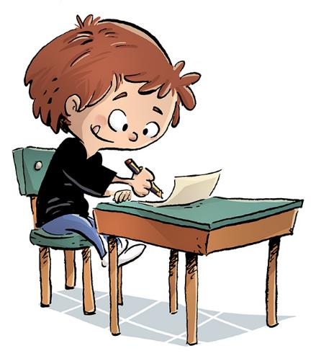
Сьогодні
Домашнє завдання
30.03.2022
На сторінці підручника 76 опрацювати №430, 431
Короткий запис у щоденник
с.76 №430, 431

